Slide 1
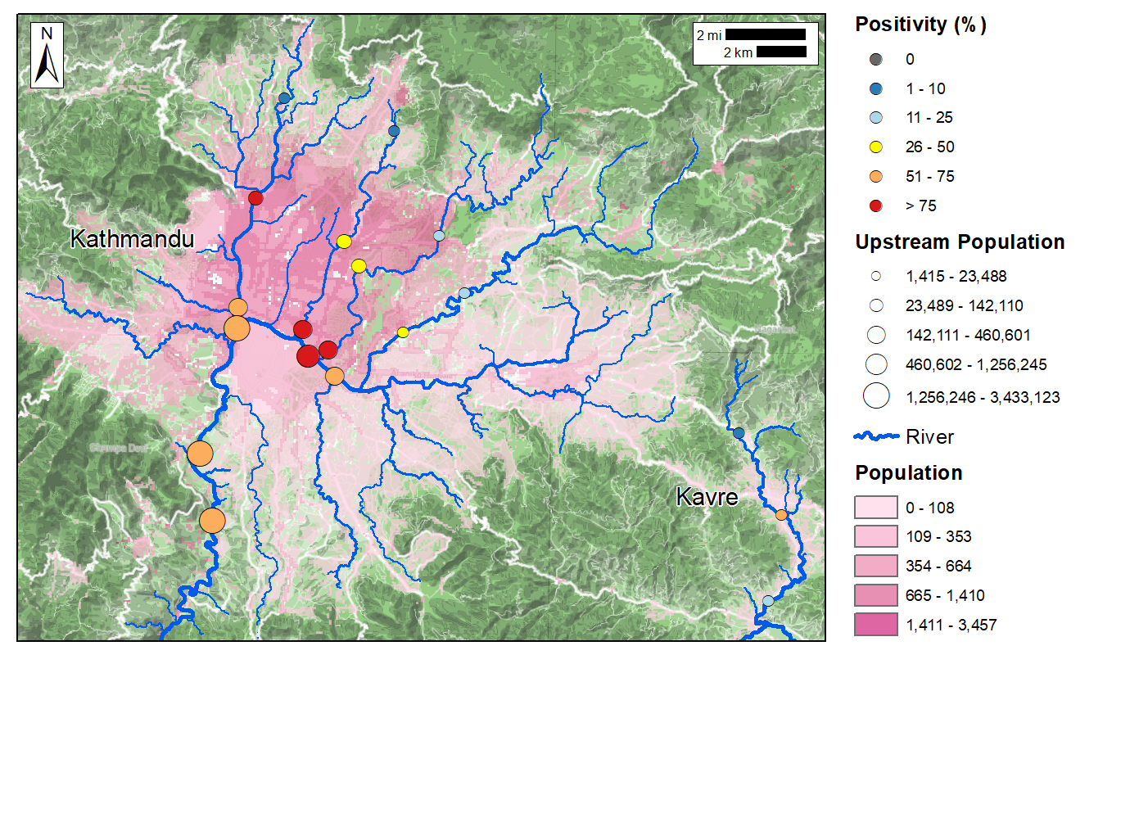
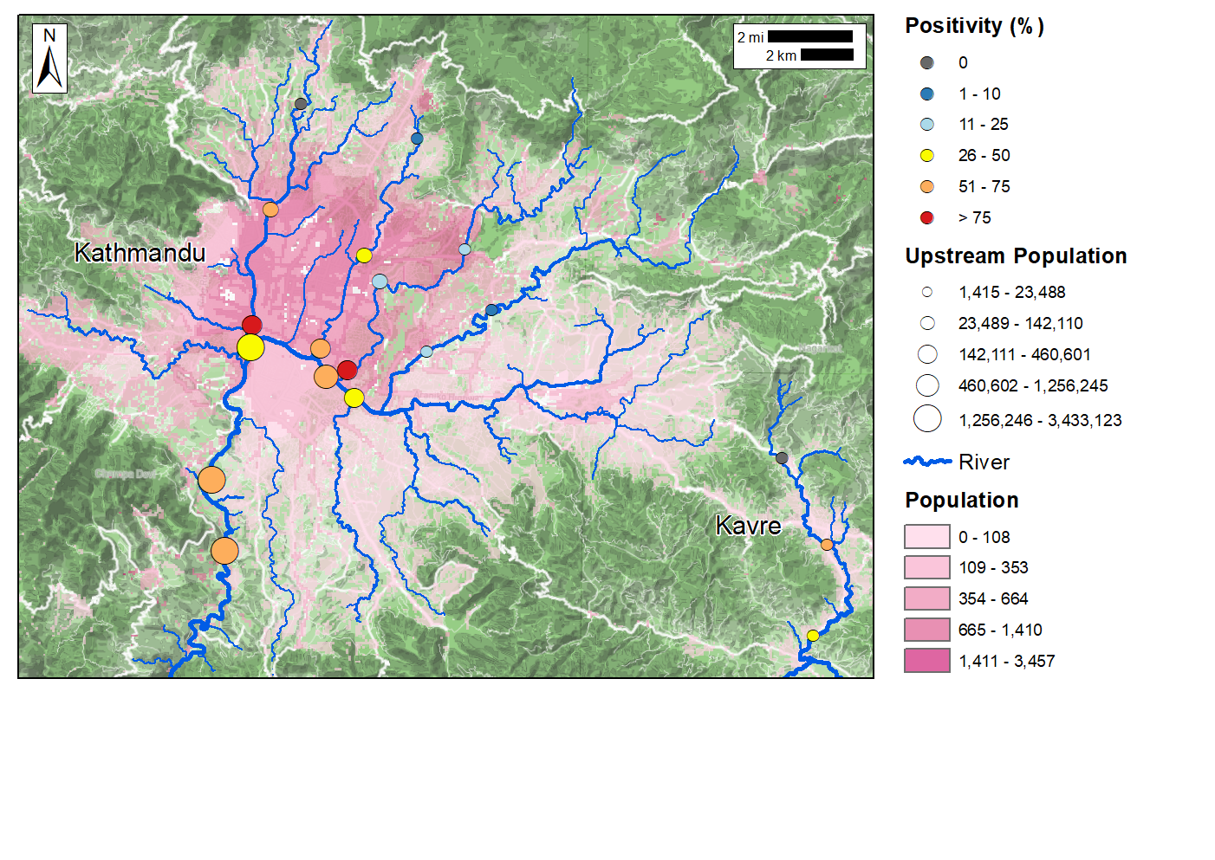
A. Salmonella Typhi
Water flow
B. Salmonella Paratyphi A

